Slide 1
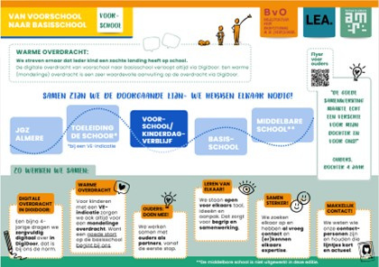
DIGIDOOR VS/KDV – PO VERNIEUWD
ACTIEF VANAF SCHOOLJAAR
2025/2026

Slide 2

DigiDoor VS/ KDV is 10 jaar!!
OP 18 SEPTEMBER 2015
IS DE EERSTE PEUTER IN DIGIDOOR VS INGEVOERD

Slide 3
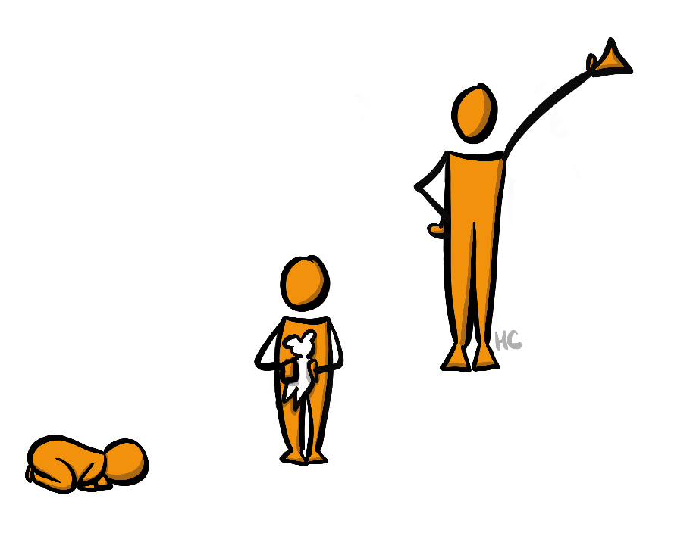

“DIGIDOORTJE” IS VOLWASSEN EN HEEFT
EEN VOLWAARDIGE PLEK IN DE KETEN.
DigiDoor PO -VO vanaf 2004
DigiDoor VS/KDV - PO vanaf 2015

Slide 4
“DIGIDOORTJE” = DIGIDOOR VS/KDV - PO

Slide 5


GEEN DUBBEL WERK
MEER FLEXIBITEIT DOOR GEBRUIK VAN EIGEN KINDVOLSYSTEEM
AANDACHT VOOR MEERTALIGHEID EN VERMOEDEN VAN ONTWIKKELINGS-VOORSPRONG
UITGEBREIDE KENNISBANK VOOR EXTRA ONDERSTEUNING
STEDELIJKE KADER VOOR SAMENWERKEN
WAT IS ER VERNIEUWD PER SEPTEMBER 2025?

Slide 6
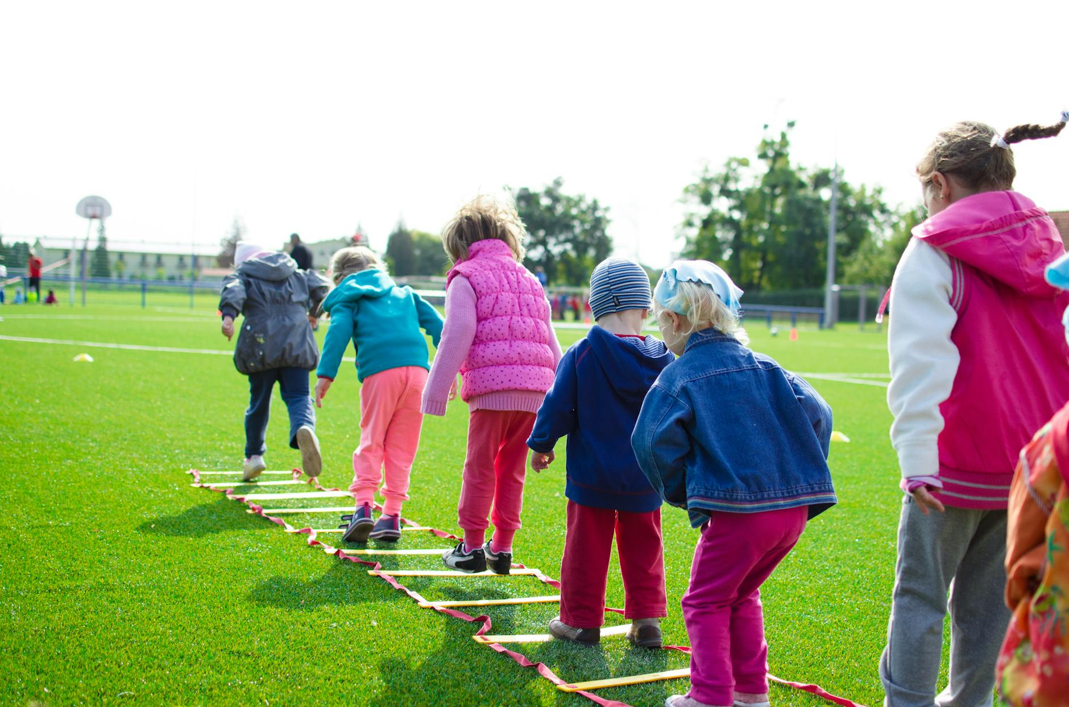
SAMEN STERK VOOR EEN ZACHTE LANDING
MET DIGIDOOR ALS SCHAKEL
DOOR ELKAARS EXPERTISE TE VERKENNEN, VERBINDEN EN SAMEN TE WERKEN ZORGEN WE VOOR EEN SOEPELE OVERSTAP EN EEN ZACHTE LANDING
VOOR IEDER KIND.
ZIE OOK DOCUMENT SUCCESVOL SAMENWERKEN

Slide 7

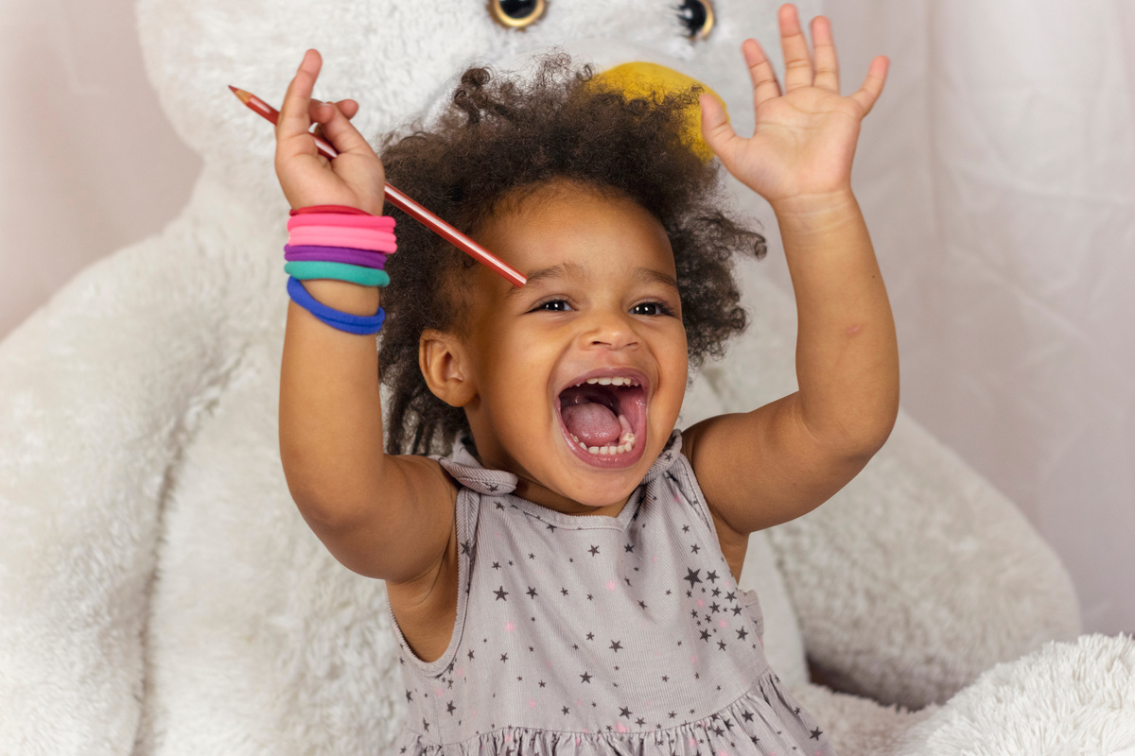
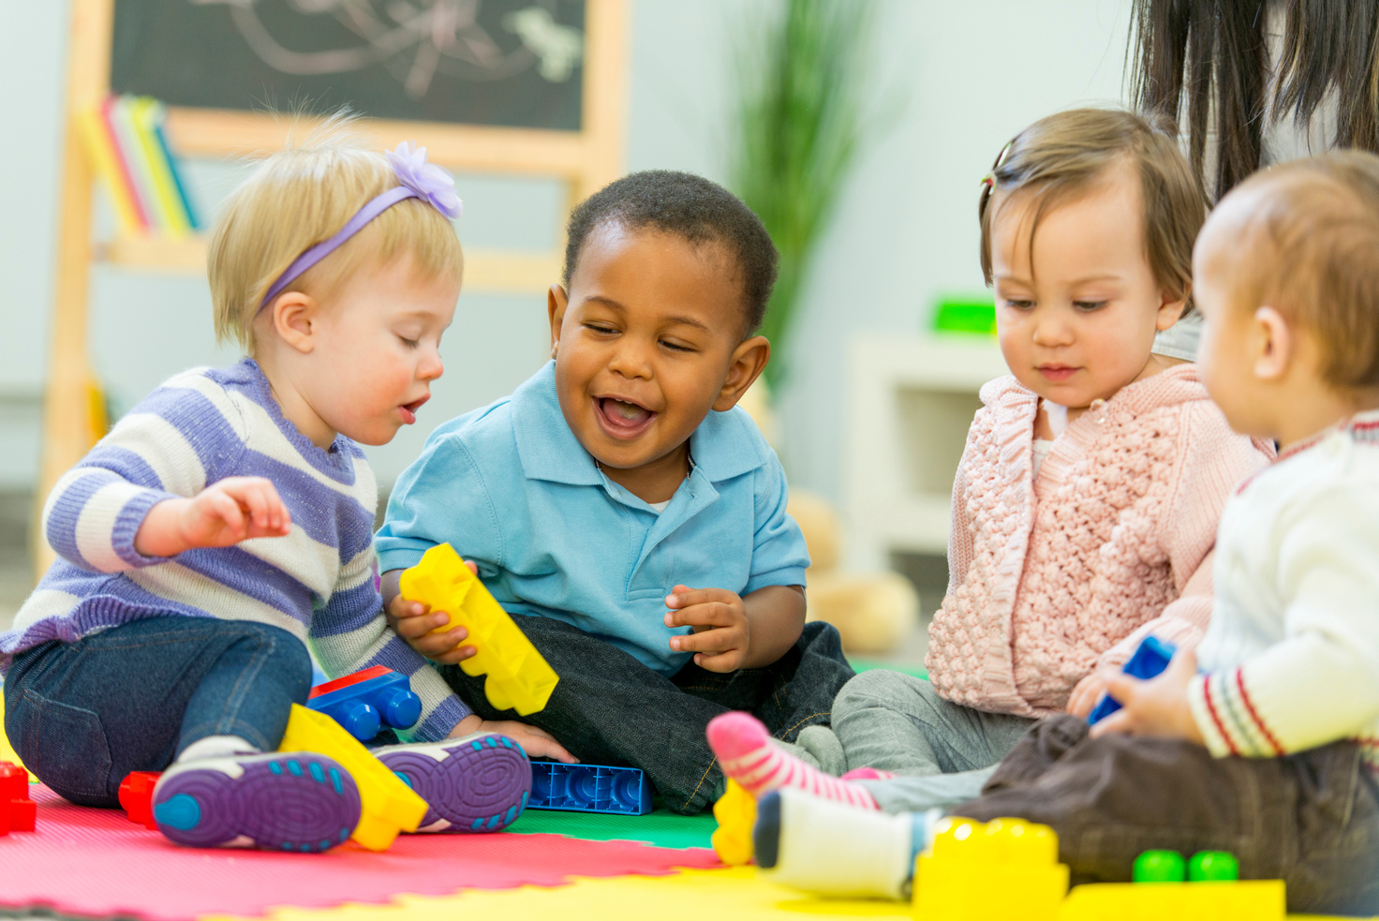
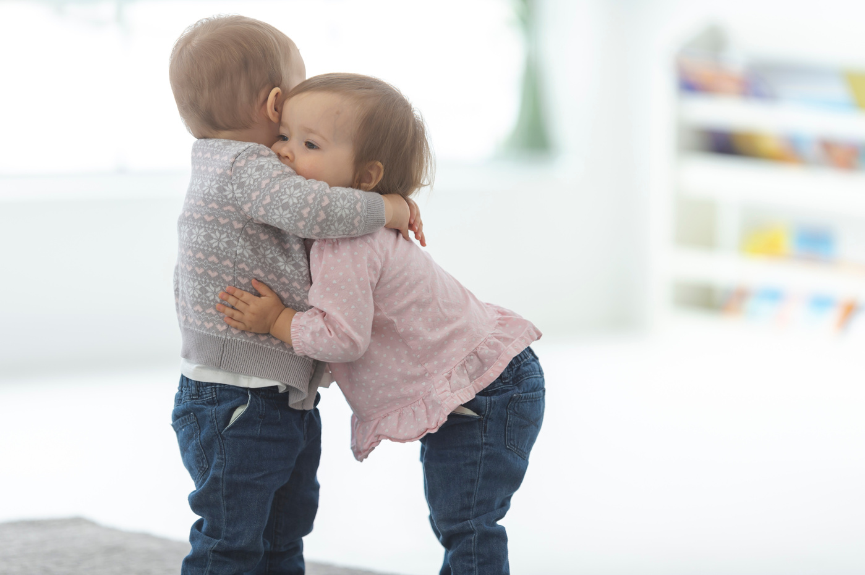
BIJZONDER
UNIEK
EIGENZINNIG
WONDERLIJK

Slide 8
HOE WAARDEVOL ZOU HET ZIJN ALS DE UNIEKE TALENTEN EN EIGENSCHAPPEN VAN IEDER KIND VANZELFSPREKEND MEEVERHUIZEN
NAAR DE BASISSCHOOL,
ZODAT DE BASISSCHOOL KAN AANSLUITEN BIJ WAT AL ONTDEKT EN OPGEBOUWD IS?

Slide 9
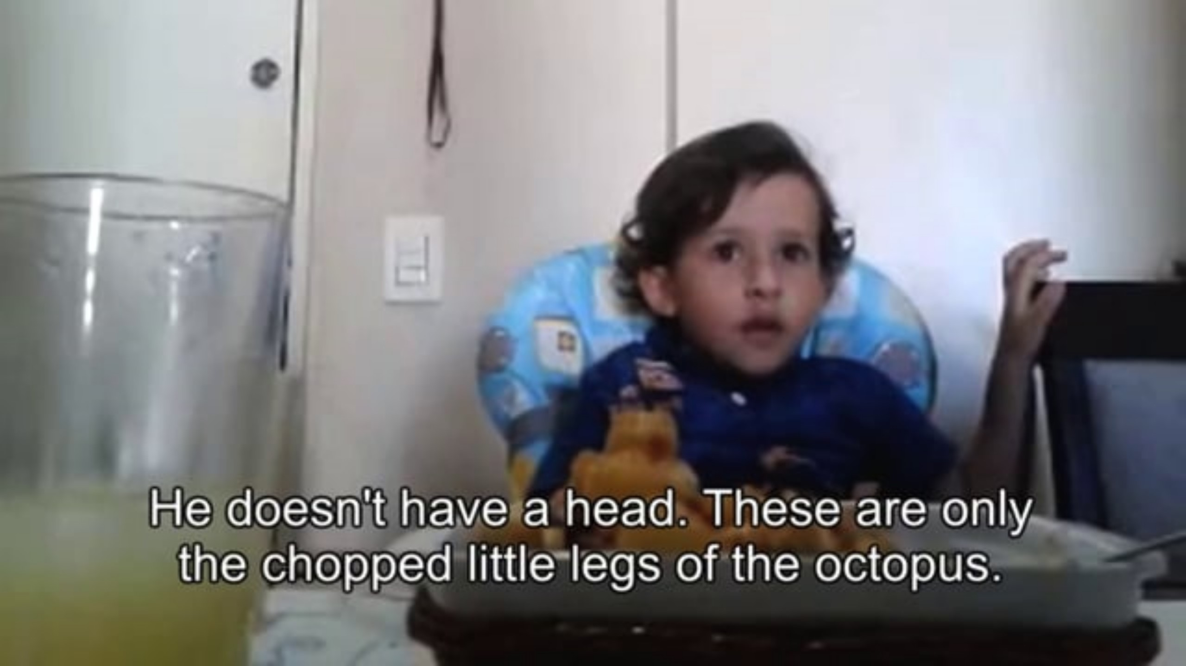
Samen de unieke talenten, eigenschappen en ervaringen van kinderen doorgeven ….
Notes:
Luiz Antonio- why I don't want to eat octopus (HD) on Vimeo

Slide 10
MEER INFORMATIE IS TE VINDEN OP DE WEBPAGINA:
STEDELIJK KADER SAMENWERKEN MET DIGIDOOR

